Slide 1
第七章 平行线的证明
5 三角形内角和定理（第二课时）

Slide 2

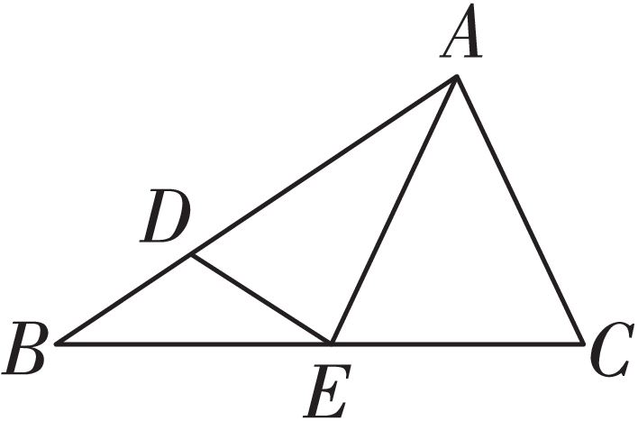
1. 如图，在△ ABC 中，已知点 D ， E 分别是边 AB ， BC 上的
点，连接 AE 和 DE ，则下列是△ BDE 的外角的是（ C ）
C
A. ∠ AED | B. ∠ AEC
C. ∠ ADE | D. ∠ BAE
（第1题图）

Slide 3
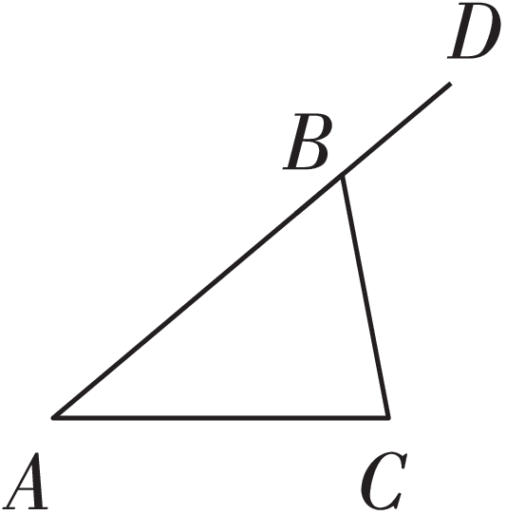
2. 如图，已知∠ A ＝40°，∠ CBD 是△ ABC 的外角，∠ CBD ＝
120°，则∠ C 的大小是（ B ）
B
（第2题图）
A. 90° | B. 80° | C. 60° | D. 40°

Slide 4
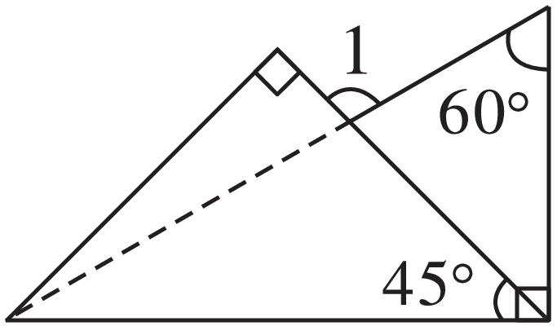
B
3. 如图，若将一副三角板按此方法叠放，则∠1＝（ B ）
（第3题图）
A. 120° | B. 105°
C. 60° | D. 45°

Slide 5
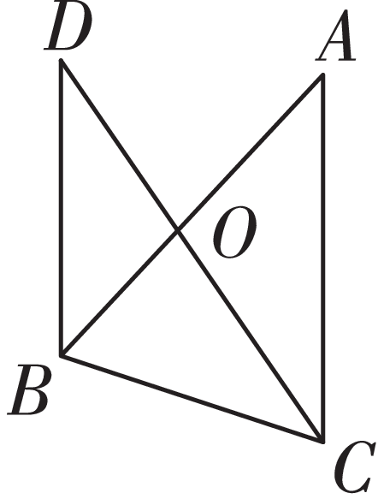
4. 如图， CO 是△ ABC 的角平分线，过点 B 作 BD ∥ AC ，交 CO
的延长线于点 D . 若∠ A ＝45°，∠ AOD ＝80°，则∠ CBD 的
度数为 .
110°
（第4题图）

Slide 6
5. （1）已知等腰三角形的一个外角为110°，则它的底角
为 ⁠；
（2）已知等腰三角形的一个外角为70°，则它的底角
为 ⁠.
55°或70°
35°

Slide 7
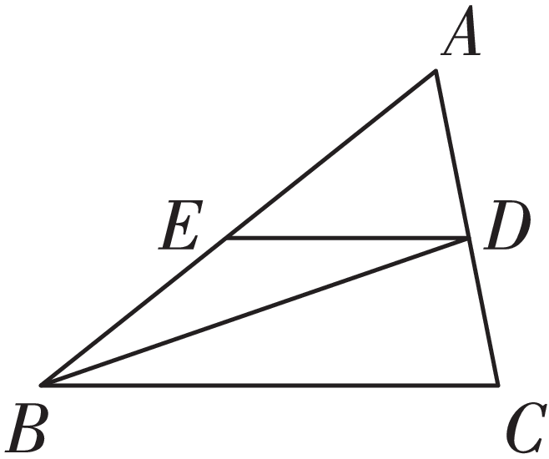
6. 如图，在△ ABC 中，已知 BD 平分∠ ABC ， DE ∥ BC 交 AB 于
点 E ，∠ A ＝63°，∠ BDC ＝82°，则∠ BDE 的度数是 ⁠.
19°

Slide 8
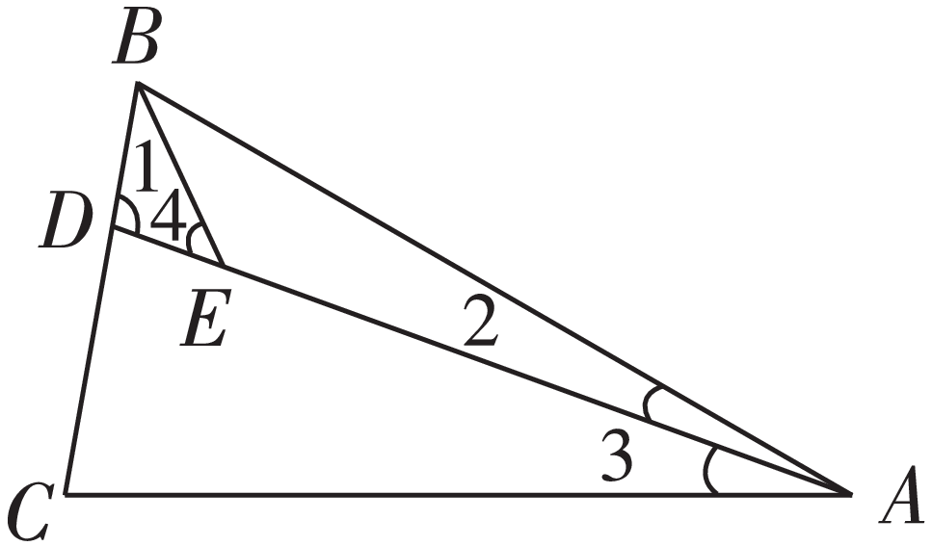
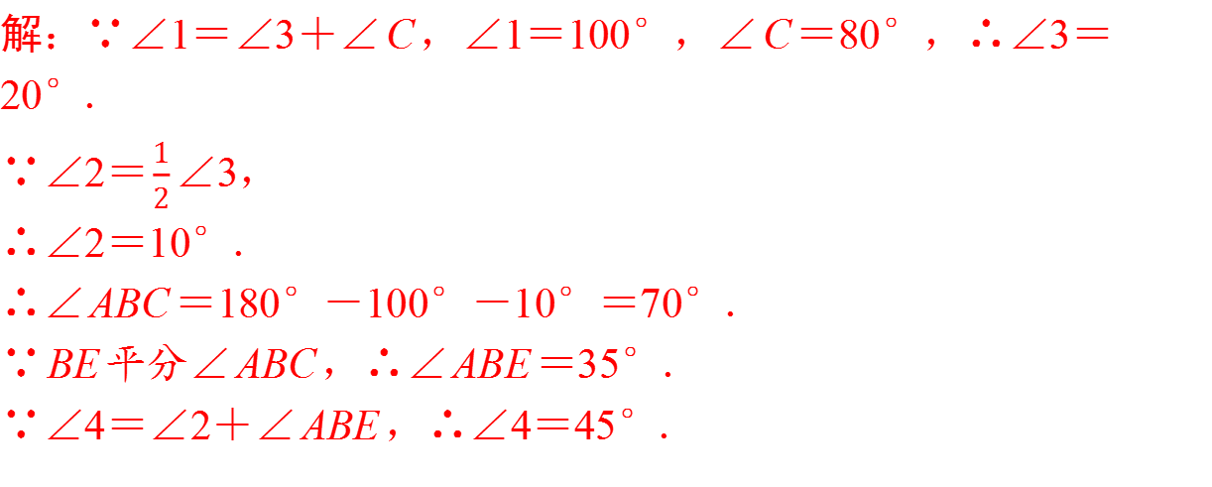
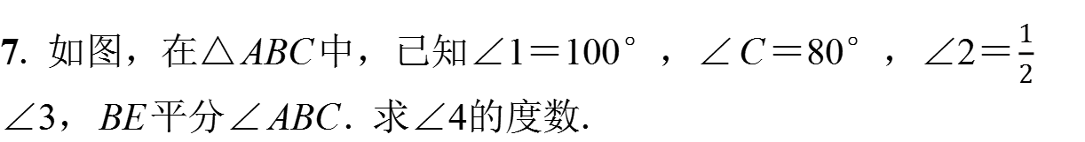
7. 如图，在△ ABC 中，已知∠1＝100°，∠ C ＝80°，∠2＝ $\frac{1}{2}$
∠3， BE 平分∠ ABC . 求∠4的度数.
解：∵∠1＝∠3＋∠ C ，∠1＝100°，∠ C ＝80°，∴∠3＝
20°.
∵∠2＝ $\frac{1}{2}$ ∠3，
∴∠2＝10°.
∴∠ ABC ＝180°－100°－10°＝70°.
∵ BE 平分∠ ABC ，∴∠ ABE ＝35°.
∵∠4＝∠2＋∠ ABE ，∴∠4＝45°.

Slide 9
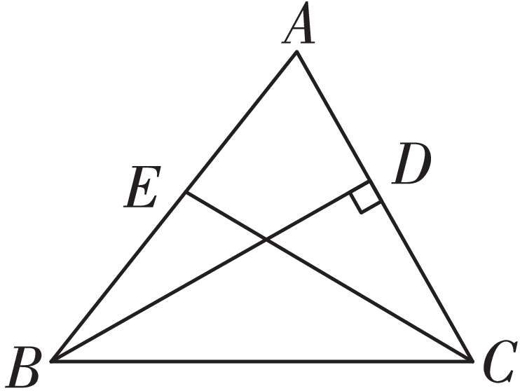
8. 如图，在△ ABC 中，已知 BD 是高， CE 是角平分线.
（1）若∠ A ∶∠ ABC ∶∠ ACB ＝3∶4∶5，求△ ABC 的最大内
角的度数；
（2）若∠ A ＝69°，∠ CBD ＝40°，求∠ BEC 的度数.

Slide 10
解：（1）∵∠ A ∶∠ ABC ∶∠ ACB ＝3∶4∶5，
∴可设∠ A ＝3α，
则∠ ABC ＝4α，∠ ACB ＝5α.
在△ ABC 中，∵∠ A ＋∠ ABC ＋∠ ACB ＝180°，
∴3α＋4α＋5α＝180°，解得α＝15°.
∴∠ A ＝3α＝45°，∠ ABC ＝4α＝60°，∠ ACB ＝5α＝75°.
∴△ ABC 的最大内角的度数是75°.

Slide 11
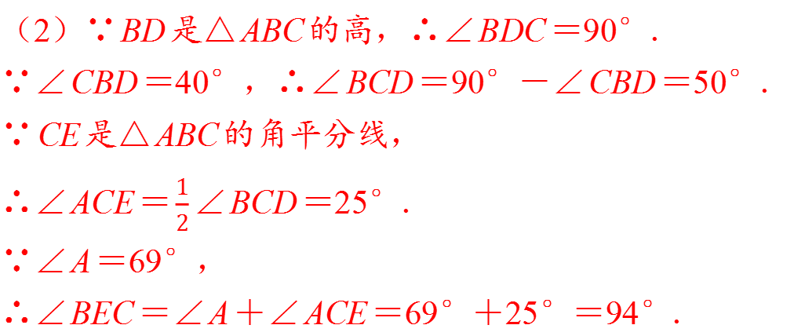
（2）∵ BD 是△ ABC 的高，∴∠ BDC ＝90°.
∵∠ CBD ＝40°，∴∠ BCD ＝90°－∠ CBD ＝50°.
∵ CE 是△ ABC 的角平分线，
∴∠ ACE ＝ $\frac{1}{2}$ ∠ BCD ＝25°.
∵∠ A ＝69°，
∴∠ BEC ＝∠ A ＋∠ ACE ＝69°＋25°＝94°.

Slide 12
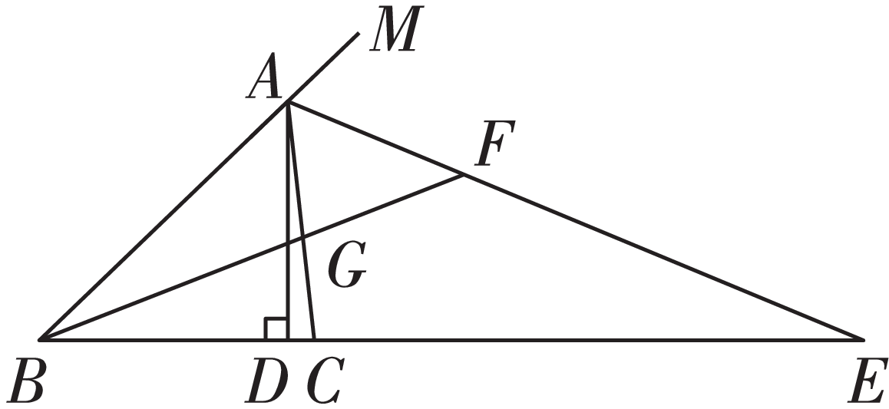
9. 如图，在△ ABC 中，已知 AD ⊥ BE ，∠ DAC ＝6°， AE 是△
BAC 的外角∠ MAC 的平分线， BF 平分∠ ABC 交 AE 于点 F . 求
∠ AFB 的度数.

Slide 13
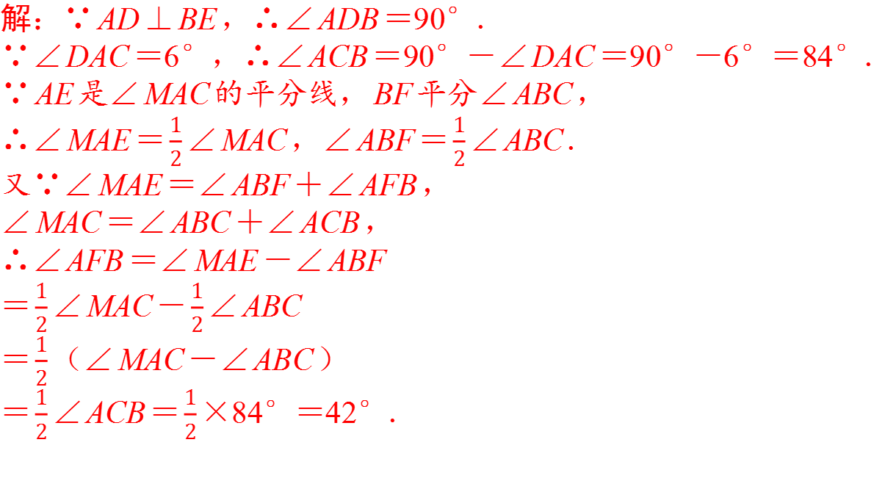
解：∵ AD ⊥ BE ，∴∠ ADB ＝90°.
∵∠ DAC ＝6°，∴∠ ACB ＝90°－∠ DAC ＝90°－6°＝84°.
∵ AE 是∠ MAC 的平分线， BF 平分∠ ABC ，
∴∠ MAE ＝ $\frac{1}{2}$ ∠ MAC ，∠ ABF ＝ $\frac{1}{2}$ ∠ ABC .
又∵∠ MAE ＝∠ ABF ＋∠ AFB ，
∠ MAC ＝∠ ABC ＋∠ ACB ，
∴∠ AFB ＝∠ MAE －∠ ABF
＝ $\frac{1}{2}$ ∠ MAC － $\frac{1}{2}$ ∠ ABC
＝ $\frac{1}{2}$ （∠ MAC －∠ ABC ）
＝ $\frac{1}{2}$ ∠ ACB ＝ $\frac{1}{2}$ ×84°＝42°.

Slide 14

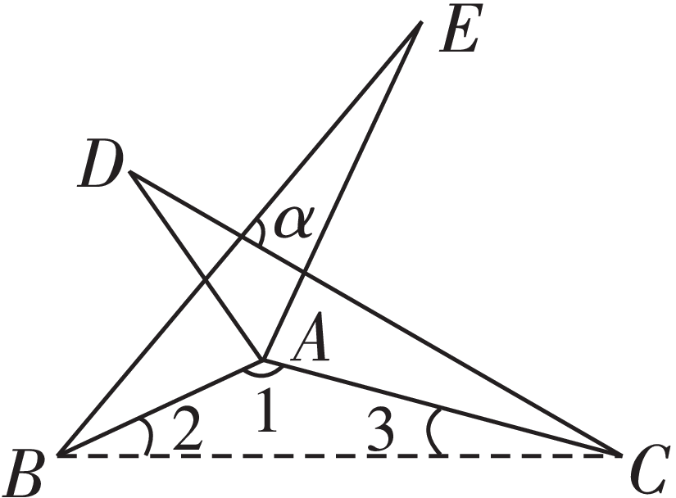
10. 如图，已知△ ABE 和△ ADC 是△ ABC 分别沿 AB ， AC 边翻
折形成的.若∠1∶∠2∶∠3＝28∶5∶3，则∠α的度数
为 .
80°
（第10题图）

Slide 15
【解析】由题意可知，∠α＝∠ EBC ＋∠ DCB . 由
∠1∶∠2∶∠3＝28∶5∶3，设∠1＝28 x ，∠2＝5 x ，∠3＝3
x ，则28 x ＋5 x ＋3 x ＝180°.解得 x ＝5°，∠2＝25°，∠3＝
15°.由翻折的性质，得∠ ABE ＝∠2，则∠ EBC ＝2∠2＝50°.
同理，得∠ DCB ＝2∠3＝30°.∴∠α＝∠ EBC ＋∠ DCB ＝50°
＋30°＝80°.故答案为80°.

Slide 16
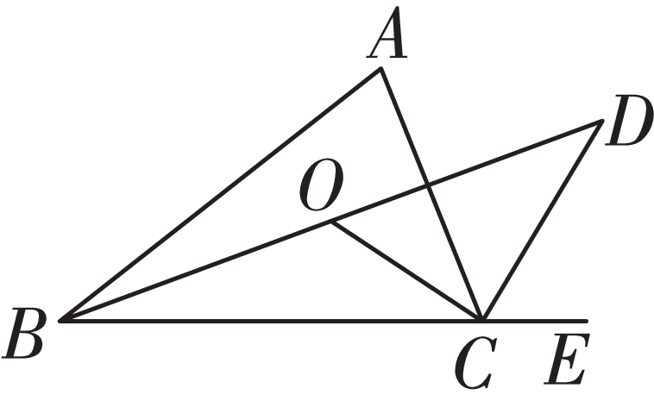
11. 如图，在△ ABC 中，∠ ABC 和∠ ACB 的平分线交于点 O ，
延长 BO 与∠ ACB 的外角平分线交于点 D . 若∠ BOC ＝ x ，则∠
D ＝ （用含 x 的代数式表示）.
x －90°
（第11题图）

Slide 17
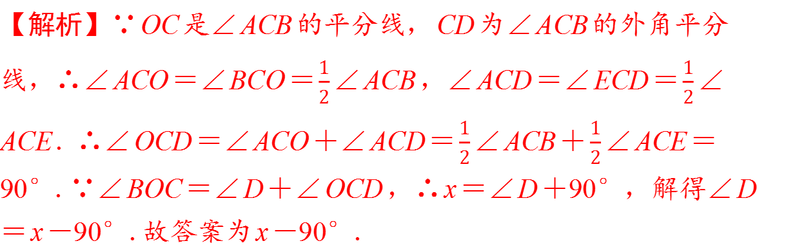
【解析】∵ OC 是∠ ACB 的平分线， CD 为∠ ACB 的外角平分
线，∴∠ ACO ＝∠ BCO ＝ $\frac{1}{2}$ ∠ ACB ，∠ ACD ＝∠ ECD ＝ $\frac{1}{2}$ ∠
ACE . ∴∠ OCD ＝∠ ACO ＋∠ ACD ＝ $\frac{1}{2}$ ∠ ACB ＋ $\frac{1}{2}$ ∠ ACE ＝
90°.∵∠ BOC ＝∠ D ＋∠ OCD ，∴ x ＝∠ D ＋90°，解得∠ D
＝ x －90°.故答案为 x －90°.

Slide 18
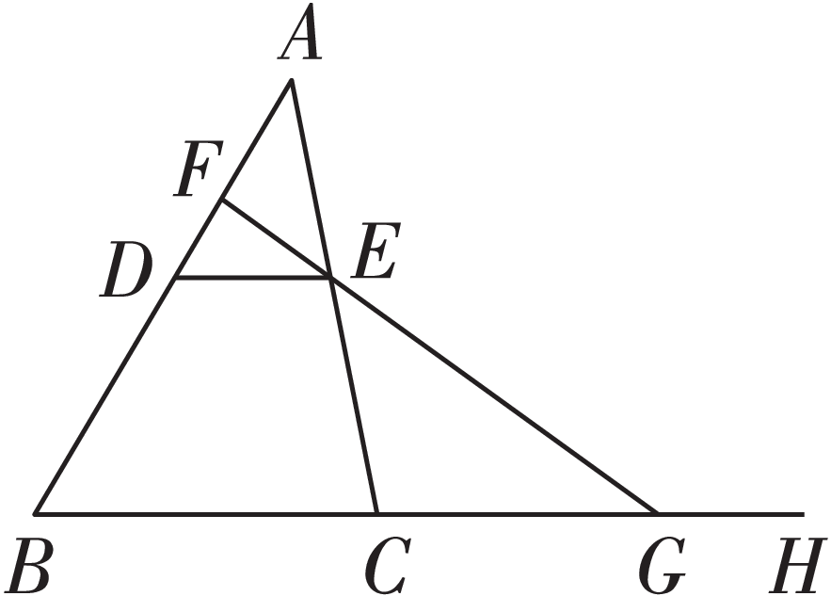
12. 如图，已知点 D ， E 分别在 AB ， AC 上， DE ∥ BC ，点 F 是
AD 上一点， FE 的延长线交 BC 的延长线 CH 于点 G . 求证：
（1）∠ EGH ＞∠ ADE ；
（2）∠ EGH ＝∠ ADE ＋∠ A ＋∠ AEF .

Slide 19
证明：（1）∵∠ EGH 是△ FBG 的外角，
∴∠ EGH ＞∠ B .
∵ DE ∥ BC ，
∴∠ B ＝∠ ADE .
∴∠ EGH ＞∠ ADE .

Slide 20
（2）∵∠ BFE 是△ AFE 的外角，
∴∠ BFE ＝∠ A ＋∠ AEF .
∵∠ EGH 是△ BFG 的外角，
∴∠ EGH ＝∠ B ＋∠ BFE .
∴∠ EGH ＝∠ B ＋∠ A ＋∠ AEF .
又∵ DE ∥ BC ，
∴∠ B ＝∠ ADE .
∴∠ EGH ＝∠ ADE ＋∠ A ＋∠ AEF .

Slide 21
13. 如图，已知∠ AOB ＝90°，点 C ， D 分别在射线 OA ， OB
上， CE 是∠ ACD 的平分线， CE 的反向延长线与∠ CDO 的平分
线交于点 F .
（1）当∠ OCD ＝50°时，试求∠ F 的度数.

Slide 22
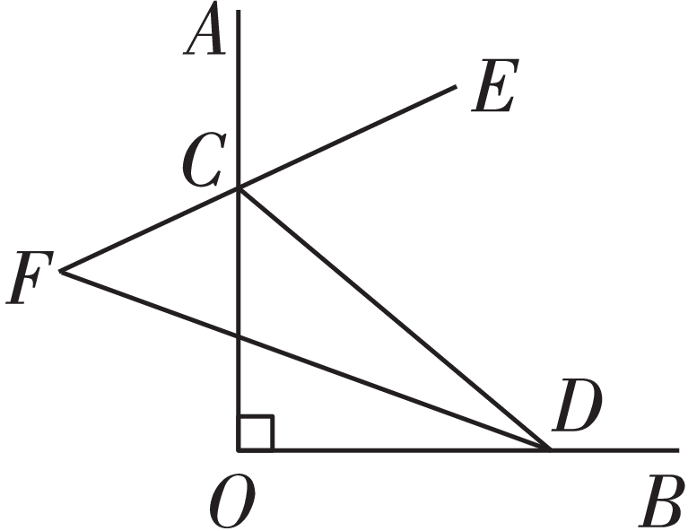
（2）当点 C ， D 在射线 OA ， OB 上任意移动时（不与点 O 重
合），∠ F 的大小是否变化？若变化，请说明理由；若不变
化，求出∠ F 的度数.

Slide 23
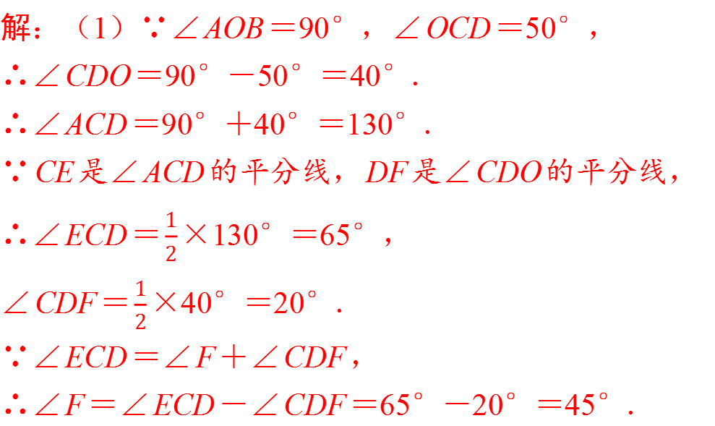
解：（1）∵∠ AOB ＝90°，∠ OCD ＝50°，
∴∠ CDO ＝90°－50°＝40°.
∴∠ ACD ＝90°＋40°＝130°.
∵ CE 是∠ ACD 的平分线， DF 是∠ CDO 的平分线，
∴∠ ECD ＝ $\frac{1}{2}$ ×130°＝65°，
∠ CDF ＝ $\frac{1}{2}$ ×40°＝20°.
∵∠ ECD ＝∠ F ＋∠ CDF ，
∴∠ F ＝∠ ECD －∠ CDF ＝65°－20°＝45°.

Slide 24
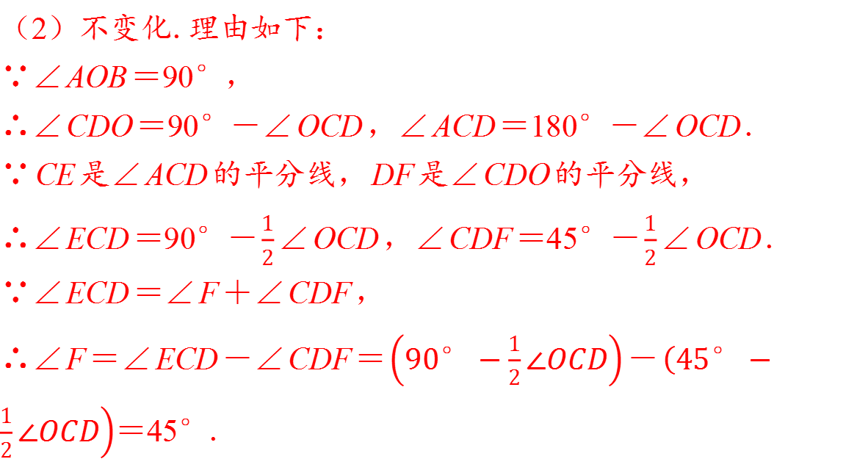
（2）不变化.理由如下：
∵∠ AOB ＝90°，
∴∠ CDO ＝90°－∠ OCD ，∠ ACD ＝180°－∠ OCD .
∵ CE 是∠ ACD 的平分线， DF 是∠ CDO 的平分线，
∴∠ ECD ＝90°－ $\frac{1}{2}$ ∠ OCD ，∠ CDF ＝45°－ $\frac{1}{2}$ ∠ OCD .
∵∠ ECD ＝∠ F ＋∠ CDF ，
∴∠ F ＝∠ ECD －∠ CDF ＝ $\left(90\text{°}−\frac{1}{2}∠OCD\right)$ － $\left(45\text{°}−\frac{1}{2}∠OCD\right)$＝45°.

Slide 25

14. （选做）将纸片△ ABC 沿 DE 折叠，使点 A 落在点A'处.
【感知】如图1，若点A'落在四边形 BCDE 的边 BE 上，则∠ A 与
∠1之间的数量关系是 ⁠.
【探究】如图2，若点A'落在四边形 BCDE 的内部，则∠ A 与∠1
＋∠2之间存在怎样的数量关系？并说明理由.
【拓展】如图3，若点A'落在四边形 BCDE 的外部，∠1＝80°，
∠2＝24°，则∠ A 的大小为 ⁠.
∠1＝2∠ A
28°

Slide 26
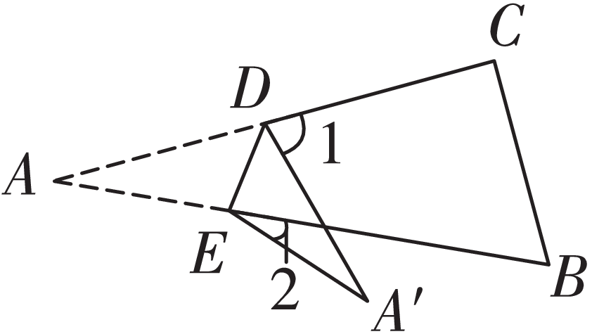
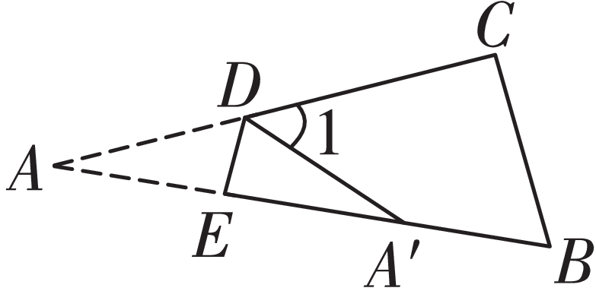
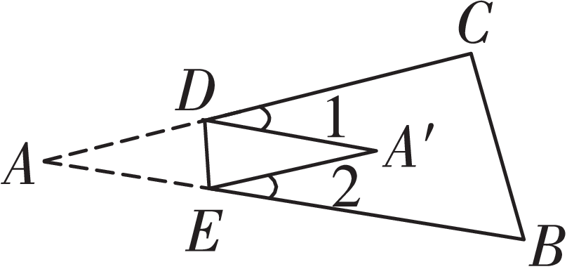
图1
图2
图3

Slide 27
【感知】【解析】由折叠的性质，知∠ EA ' D ＝∠ A . ∵∠1＝
∠ A ＋∠ EA ' D ，∴∠1＝2∠ A . 故答案为∠1＝∠2 A .
【探究】解：2∠ A ＝∠1＋∠2.理由如下：
∵∠1＋∠A'DA＋∠2＋∠A'EA＝360°，
∠ A ＋∠A'＋∠A'DA＋∠A'EA＝360°，
∴∠A'＋∠ A ＝∠1＋∠2.
由折叠的性质，知∠ A ＝∠A'，
∴2∠ A ＝∠1＋∠2.

Slide 28
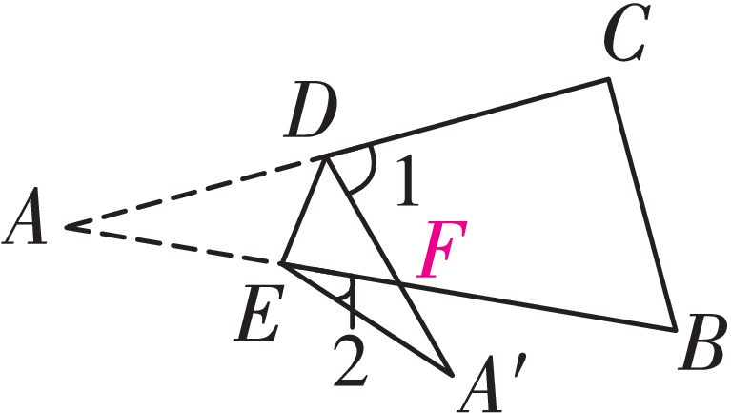
【拓展】【解析】如图，设 A ' D 交 AB 于点 F .
∵∠1＝∠ DFA ＋∠ A ，∠ DFA ＝∠ A '＋∠2，
∴∠1＝∠ A ＋∠ A '＋∠2＝2∠ A ＋∠2，
∴2∠ A ＝∠1－∠2＝56°，解得∠ A ＝28°.
故答案为28°.

Slide 29
演示完毕 谢谢观看

